Slide 1
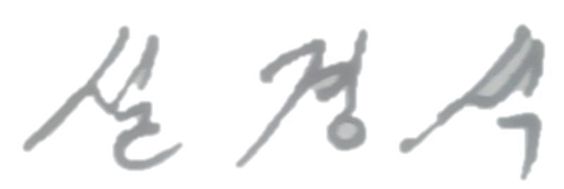
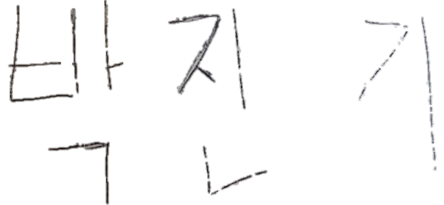
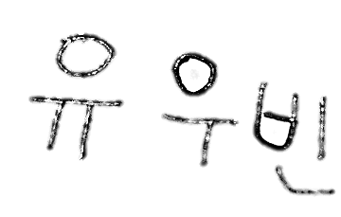
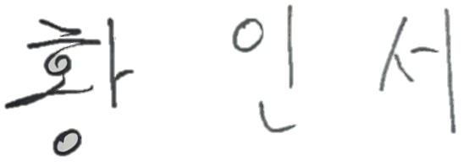


Slide 2
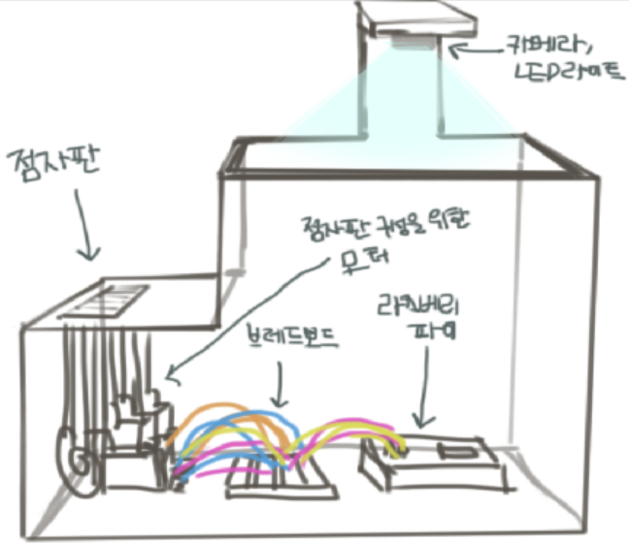
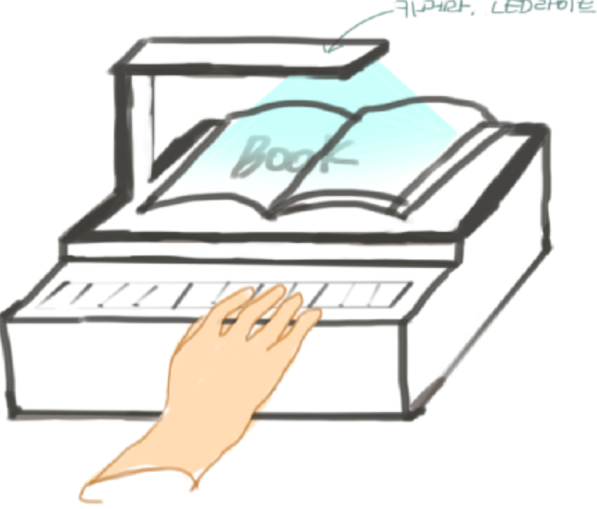
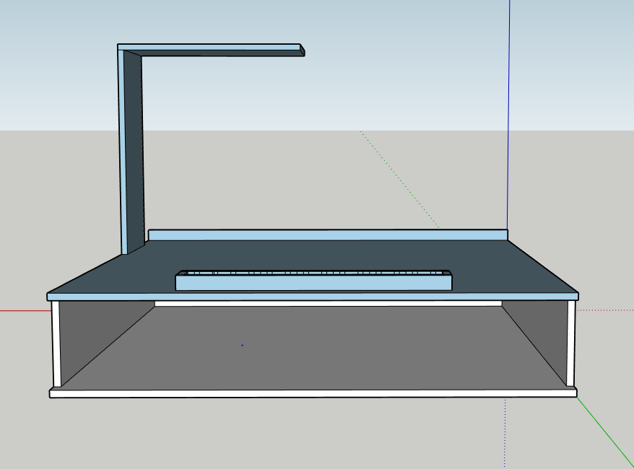
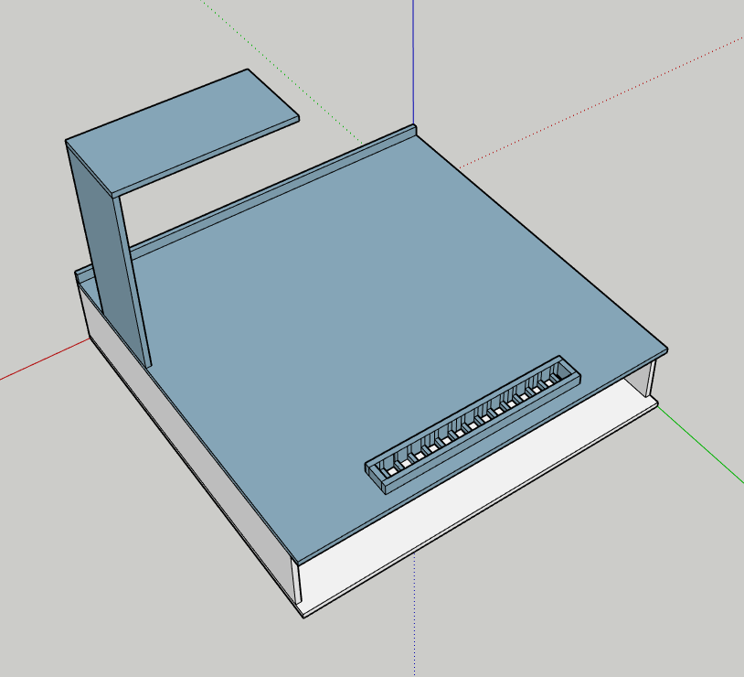

Slide 3

Book Reader
Camera
Button
데이터를
점자로 표현
촬영
촬영 요청
다음 / 이전
이동

Slide 4







문서
버튼
점자
스피커
카메라
라즈베리파이

Slide 5





User | Input | Raspberry Pi | Output
버튼 신호에
따른 처리
버튼을 통해
점자 제어 및 촬영
촬영 및
다음/이전 이동
Unicode 디코딩 및
점자 매칭
점자 출력
App을 통해
문서 전송
OCR 처리 및
Unicode 인코딩
솔레노이드
동시제어

Slide 6
사용법
사용자는 독서대에 책을 펼쳐 놓고 오른쪽 버튼을 누른다. 카메라는 책을 촬영하여 글자를 인식한다. OCR처리가 된 문자들은 점자가 되어 사용자에게 제공된다. 사용자는 오른쪽 버튼으로 다음으로 이동 및 촬영을 할 수 있으며, 왼쪽 버튼을 통해 이전으로 이동할 수 있다.
HW
본 프로젝트는 기본적으로 라즈베리파이를 이용해 작동한다. 총 42개의 솔레노이드를 사용하며, 솔레노이드의 상하운동을 이용해 시각장애인을 위한 점자를 실시간으로 표현할 수 있다. 읽고 싶은 글자는 독서대 위에 장착된 카메라를 통해 촬영 후, 라즈베리파이에 전달되어 점자 언어로 변역 한다. 다음 버튼과 이전 버튼을 장착하여 책 내용을 점자로 나타내는 데 있어서 실시간으로 사용자와 신호를 주고 받을 수 있도록 제작했다.
SW
OCR 오픈소스인 Tesseract를 이용하여 카메라로 촬영한 이미지에서 텍스트를 추출한다. 추출된 텍스트파일을 utf-8형식의 유니코드로 읽어 들여 사전에 정의해 놓은 점자 형식으로 인코딩한다. 이렇게 만들어진 점자 파일은 라즈베리파이에서 솔레노이드를 작동시키는데 사용된다.

Slide 7



일반 문자를 점자로 번역하기 위해서는 직접 점자로 타이핑하거나 점역 프로그램을 이용하여 일반 문서를 점자로 번역 후, 점자 전용 프린터기와 점자 전용 종이를 사용하여 인쇄한다.
하지만 본 프로젝트에서는 실시간으로 번역하여 점자를 출력함으로써 시간을 절약할 수 있다.
시간절약
오디오 북은 제작과정에 많은 자원이 필요하고, 점자책은 일반 책에 비해 4~5배의 종이를 더 필요로 하며 제작비가 비싸다. 또한 점자가 눌리지 않도록 하기 위해 보관이 까다롭다.
하지만 본 프로젝트는 별도의 제작과정 없이 기존의 책을 점자로 나타내 줄 수 있어 경제적이다.
다양성
점자책과 오디오 북으로 제작되는 책은 유명 도서가 대부분이다. 전자책 또한 아직 국내시장이 작아 콘텐츠가 종이책에 비해 상대적으로 많이 부족하며, 각 업체별로 전자책 포맷이 달라 호환성도 부족하다. 게다가 접근성 역시 제대로 준수되고 있지 않아 시각장애인들이 자유롭게 원하는 책을 구매하여 읽을 수 없다. 하지만 본 프로젝트는 책의 장르에 구애 받지 않고 카메라로 인식 가능한 모든 문자를 읽을 수 있다.
경제성

Slide 8




아날로그 문서
점자
디지털 문서
디지털 문서를 점자로 번역해주는 점자 정보단말기와
직접 찍은 사진을 음성으로 변환해주는 음성 안내기는 있지만
직접 찍은 사진을 OCR 처리를 통해 실시간으로 점자화하는 기기는 없다.
본 프로젝트를 통해 시각장애인들이 활자 인쇄된 일반 도서들을 편리하게 읽을 수 있도록 한다.

Slide 9
OCR 기반 독서대
App
Raspberry Pi
사진 전송
Shift register
텍스트 전송
Solenoid
이미지 인식
글자 분류
영어
Text변환
특수문자
한글
자소 분리
이미지 촬영
…
점자 번역
점자 매칭
Unicode변환

Slide 10
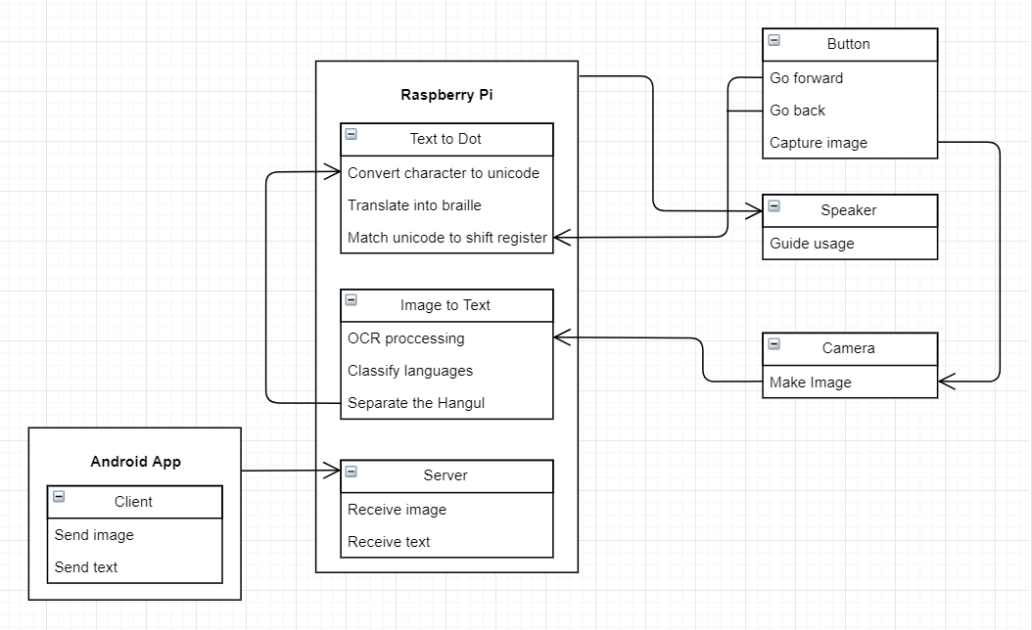

Slide 11





Raspberry Pi
Control HW
Translate into Braille
An optical character recognition (OCR) engine with support for Unicode
(Google open source)
Android App
Text to Unicode
Open Source Computer Vision is a library of programming functions for mainly aimed at real-time computer vision.
Cloud Vision API enables developers to understand the content of an image by encapsulating powerful machine learning models.

Slide 12
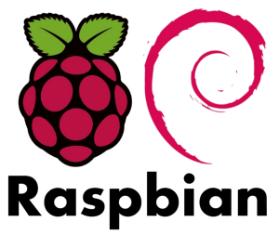

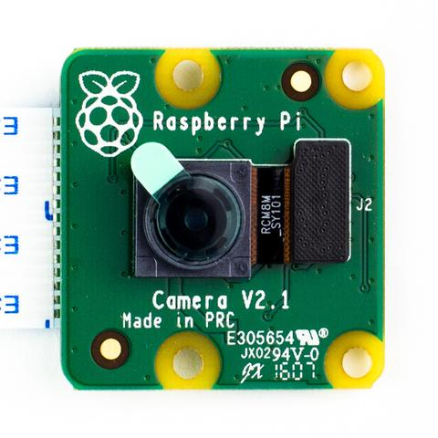
 | Raspberry Pi 3 B+ Raspbian ver.9
 | Android Studio 3.1.4
 | Raspberry Pi Camera v2.1

Slide 13


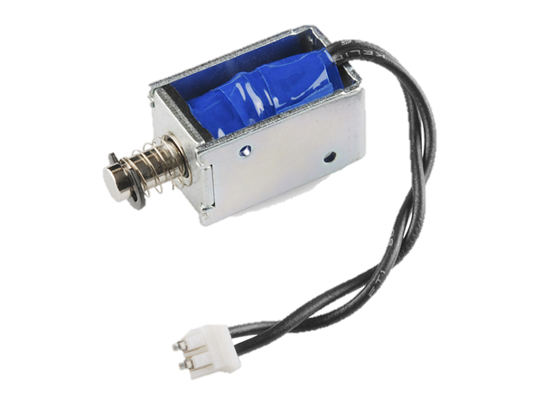
OCR 작업
OpenCV를 이용해 노이즈제거 및
영상 추출
OpenCV
Tesseract
Leptonica
텍스트 이미지
OCR 처리된 Text File
한글의 자소 분리
Unicode 변환
4글자씩
유니코드로 저장
가 – 0xAC00
나– 0xB098
…
약어가 존재하는
접속사 등은
임의의 유니코드를 부여
4개의 Char형을
int형으로 변환
10진수를
솔레노이드
제어 큐에 push

